Slide 1
Υλοποίηση Έξυπνου Συμβούλου σε εφαρμογή ανάπτυξης της Υπολογιστικής Σκέψης μαθητών
ΠΛΣ Διπλωματική Εργασία
Ηλίας Μπίρδας
Ταμπούρης Ευθύμιος

Slide 2
Επισκόπηση
Περιγραφή προβλήματος
Θέμα-Στόχοι
Μεθοδολογία
  Βιβλιογραφία
  Μελέτη θεωρίας & πρακτικών εφαρμογών
  Πρακτική υλοποίηση
Θεωρητικό Υπόβαθρο
  Ανασκόπηση ερευνάς στα έξυπνα εκπαιδευτικά υπολογιστικά συστήματα
  Ανάλυση θεωρητικών χαρακτηριστικών
  Αξιολόγηση χρηστικότητας μέσα από σύγκριση πρακτικών εφαρμογών
Υλοποίηση εφαρμογής
  Σχεδιασμός εφαρμογής
  Έρευνα και ενσωμάτωση στοιχείων Τεχνητής Νοημοσύνης
  Υλοποίηση και τεκμηρίωσή
  Αποτελέσματα
Συμπεράσματα
  Περιορισμοί
  Προτάσεις
Demo εφαρμογής
  Live
  Youtube εγγραφή

Slide 3

Περιγραφή Προβλήματος
Πως εξελίσσεται η μελέτη και υιοθέτηση έξυπνων υπολογιστικών συστημάτων στην εκπαίδευση;
Με ποιους μηχανισμούς η χρήση σύγχρονων τεχνολογιών στην εκπαίδευση συνδράμει στην ανάπτυξη υπολογιστικής σκέψης και ικανότητας επίλυσης προβλημάτων;
Για την δημιουργία εκπαιδευτικής εφαρμογή με στόχο την καλλιέργεια υπολογιστικής σκέψης και ανάπτυξη ικανότητας επίλυσης προβλημάτων, ποιες προκλήσεις αντιμετωπίζουμε, πόσο αποτελεσματικές είναι οι σχετικές υλοποιήσεις;

Slide 4

Στόχοι
Η διπλωματική εργασία μελετάει τη χρήστη έξυπνων υπολογιστικών συστημάτων ως μέσο ανάπτυξης υπολογιστικής σκέψης σε μαθητές.
Πρωτεύοντες στόχοι
      Να μελετηθεί η βιβλιογραφία σχετικά με την υιοθέτηση έξυπνων υπολογιστικών συστημάτων εκπαίδευση.
      Να εντοπιστούν τα θεωρητικά χαρακτηριστικά που διέπουν τη χρήση έξυπνων υπολογιστικών συστημάτων στην εκπαίδευση.
      Να υλοποιηθεί πρακτική εφαρμογή που να βασίζεται στη θεωρία και να αναδεικνύει τη χρησιμότητα των έξυπνων υπολογιστικών συστημάτων στην εκπαίδευση.
Δευτερεύον στόχος
  η έρευνα και ενσωμάτωση στοιχείων τεχνητής νοημοσύνης ώστε να αναδειχθεί το δυναμικό τους στο χώρο της εκπαίδευσης.

Slide 5
Μεθοδολογία
Για την ανάπτυξη θεωρητικού υποβάθρου
  Συγκέντρωση σχετική βιβλιογραφίας.
  Ανασκόπηση της εξέλιξης χρήσης έξυπνων υπολογιστικών συστημάτων στην εκπαίδευση.
  Εντοπισμός κυρίων χαρακτηριστικών έξυπνων εκπαιδευτικών υπολογιστικών συστημάτων.
  Αξιολόγηση επίδρασης χρήσης των θεωρητικών στοιχείων
Για την υλοποίησή του εκπαιδευτικού εργαλείου
  Αναζήτηση κατάλληλής πλατφόρμας ως βάσης ανάπτυξης.
  Ερευνήθηκαν & ενσωματώθηκαν δυνατότητες εμφύσησης έξυπνων στοιχείων Τ.Ν.
  Αναπτύχθηκε η εφαρμογή Squiz.
  Τεκμηριώθηκε αναλυτικά η υλοποίηση.
  Κατεγράφη παρουσίαση όλης της εφαρμογής σε βίντεο.

Slide 6
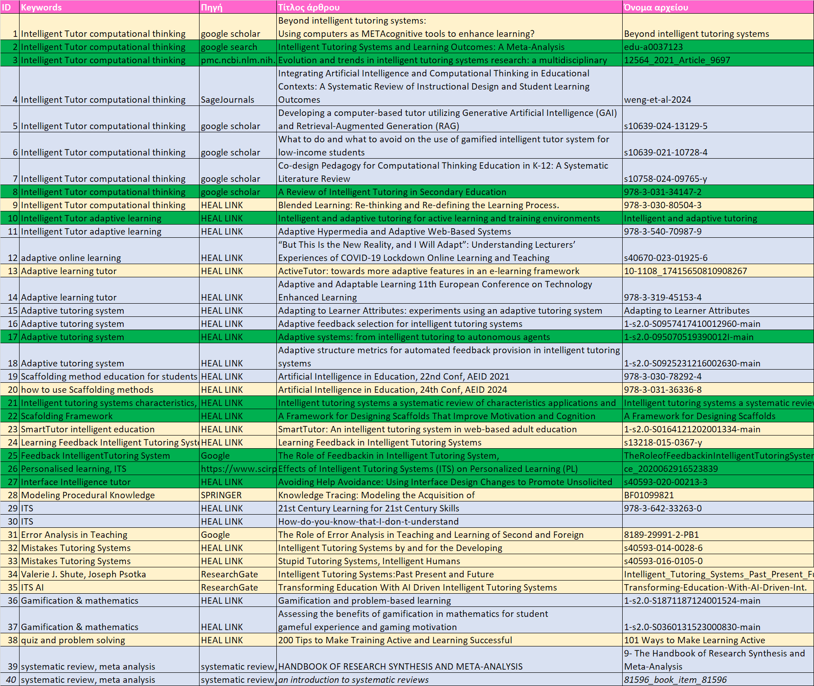
Βιβλιογραφική Επισκόπηση
Πηγές αναζήτησης
  HEAL –LINK portal
  Google scholar,
  ReaserchGate, Springer
  Internet
Μέθοδος αναζήτησης & συμπερίληψης
  Λέξεις κλειδιά:
  computer-assisted intelligent tutors, computational thinking, intelligent tutor, Adaptive learning, scaffolding methods, problem solving quiz, scratch, AI in tutoring, LLM, gamification, meta analysis,
  Αξιολόγησης συνάφειας
  και σχετικότητας
  Βαθμολόγηση & ιεράρχηση
Υψηλή σχετικότητα
Μέτρια συσχέτιση
Χαμηλή συσχέτιση

Slide 7
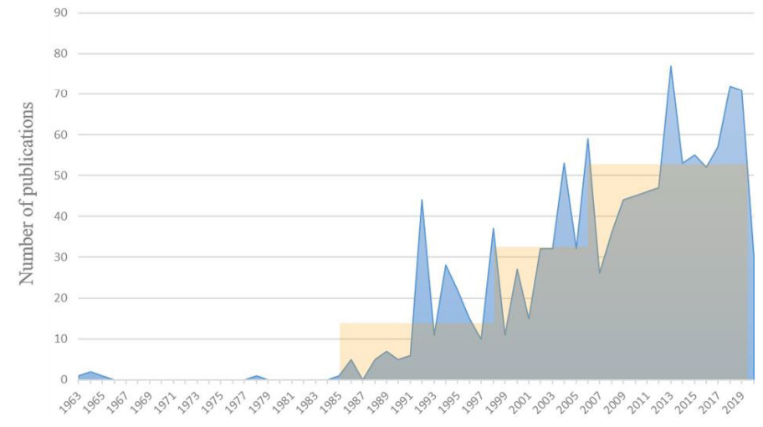
Ιστορική αναδρομή
1 από 3
Πρώτες προσπάθειες χρήσης ξεκινούν από δεκαετία του 1970
  Επικέντρωση σε επίλυση προβλημάτων μέσω συσχετισμών EAN…. TOTE….
  Βοηθητική – συμπληρωματική λειτουργία στην υπηρεσία του εκπαιδευτή
Αντικείμενο αυξανόμενης ακαδημαϊκής μελέτης
Δυναμικά χαρακτηριστικά προστίθενται
όσο εξελίσσεται η τεχνολογία, όπως στοιχεία τεχνίτης νοημοσύνης
Εξέλιξη έρευνας στο αντικείμενο
έξυπνων συστημάτων υποβοήθησης εκπαίδευσης

Slide 8
Κύρια χαρακτηριστικά θεωρίας
1 από 3
Κύρια χαρακτηριστικά έξυπνων συστημάτων υποβοήθησης
Ανατροφοδότηση
Εξατομικευμένη καθοδήγηση
Διαχείριση σφαλμάτων
Σημαντικό εργαλείο για τους μαθητές ώστε να βοηθηθούν στην απόκτηση γνώσεων / ικανοτήτων αλλά και για τους καθηγητές ώστε να βελτιστοποιήσουν την εμπειρία.
Διαμόρφωση της εκπαιδευτική εμπειρίας ώστε να ταιριάζει στον καθε μαθητή.
Εστίαση στις εξατομικευμένες ανάγκες μάθησης.
Διαχείριση αποτυχημένων προσπαθειών ώστε να μην οδηγήσουν στην απώλεια ενδιαφέροντος αλλά αντιθέτως να αποτελέσουν αφορμή για απόκτηση γνώσης

Slide 9
Κύρια χαρακτηριστικά θεωρίας
2 από 3
Κύρια χαρακτηριστικά έξυπνων συστημάτων υποβοήθησης
Ενίσχυση αυτονομίας
Ενίσχυση επιστημονικής σκέψης
Καλλιέργεια φιλοδοξιών
Δυνατότητες λήψης αποφάσεων που καθορίζουν την εκπαιδευτική εμπειρία.
Καλλιέργεια αναλυτικής σκέψης, αποδόμησης προβλημάτων, συστηματική αντιμετώπιση προκλήσεων
Ορισμός στόχων με σκοπό την αύξηση της αυτοπεποίθησης και την οργάνωση της γνώσης.

Slide 10
Κύρια χαρακτηριστικά θεωρίας
3 από 3
Κύρια χαρακτηριστικά έξυπνων συστημάτων υποβοήθησης
Πλαίσια υποβοήθησης
Διαδραστικό περιβάλλον
Παροχή βοηθημάτων ενσωματωμένα στην εκπαιδευτική διαδικασία για την διευκόλυνσή της
Ενίσχυση του ενδιαφέροντος και της συμμετοχής του μαθητή.

Slide 11
Μελλοντικές προσδοκίες
Περιοχές με δυναμικό βελτίωσης των έξυπνων υπολογιστικών συστημάτων στο χώρο της εκπαίδευσης.
Προσαρμοστικοί Αλγόριθμοι Μάθησης
Βελτιωμένη Ανατροφοδό- τηση
Χρήση νέων τεχνολογιων
Ενσωμάτωση ηθικής διάστασης

Slide 12
Ενδεικτικές υλοποιήσεις
Με σκοπό την επέκταση κατανόησης των βέλτιστων τρόπων υλοποίησης των θεωρητικών αρχών,
εμπορικές πλατφόρμες που υποστηρίζουν χρήση έξυπνων συμβούλων εκπαίδευσης μελετήθηκαν από την οπτική ενός επισκέπτη μαθητή.
Πλατφόρμα | URL | Πρόσβαση
Duolingo | https://www.duolingo.com/ | Demo account
Dreambox | https://www.dreambox.com/ | Demo account
Briliant | https://brilliant.org/ | Demo account
Kognity | https://kognity.com/ | Subscription (trial)
Inthinking | https://thinkib.net/ | Subscription (trial)
Padlet | https://padlet.com/site/education | Free tier account
Scratch | https://scratch.mit.edu/ | Open source
Οι εμπειρία που παρέχει κάθε πλατφόρμα συγκρίθηκε σε όλες τις βασικές διαστάσεις που εντοπίστηκαν από τη μελέτη της θεωρίας

Slide 13
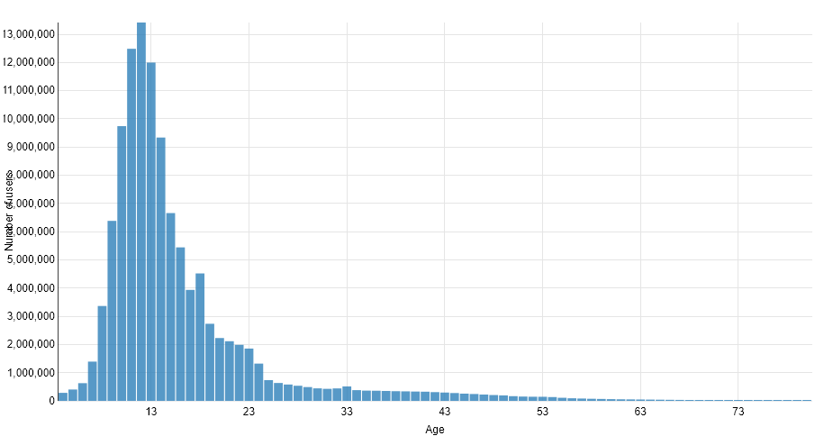
Επιλογή πλατφόρμας εφαρμογής
Για την υλοποίηση της εφαρμογής επιλέχθηκε η πλατφόρμα Scratch για τα ακόλουθα χαρακτηριστικά
Δημοφιλής πλατφόρμα σε νεαρές ηλικίες
Δωρεάν πρόσβαση μέσω browser
Ευανάγνωστος οπτικοποιημένος κώδικας
με τη μορφή code blocks, εν είδη puzzle
Η εφαρμογή μπορεί εύκολα να επεκταθεί μελλοντικά με προσθήκες
Υπάρχει μεγάλη Online κοινότητα υποστήριξης
Ηλικίες χρηστών Scratch

Slide 14
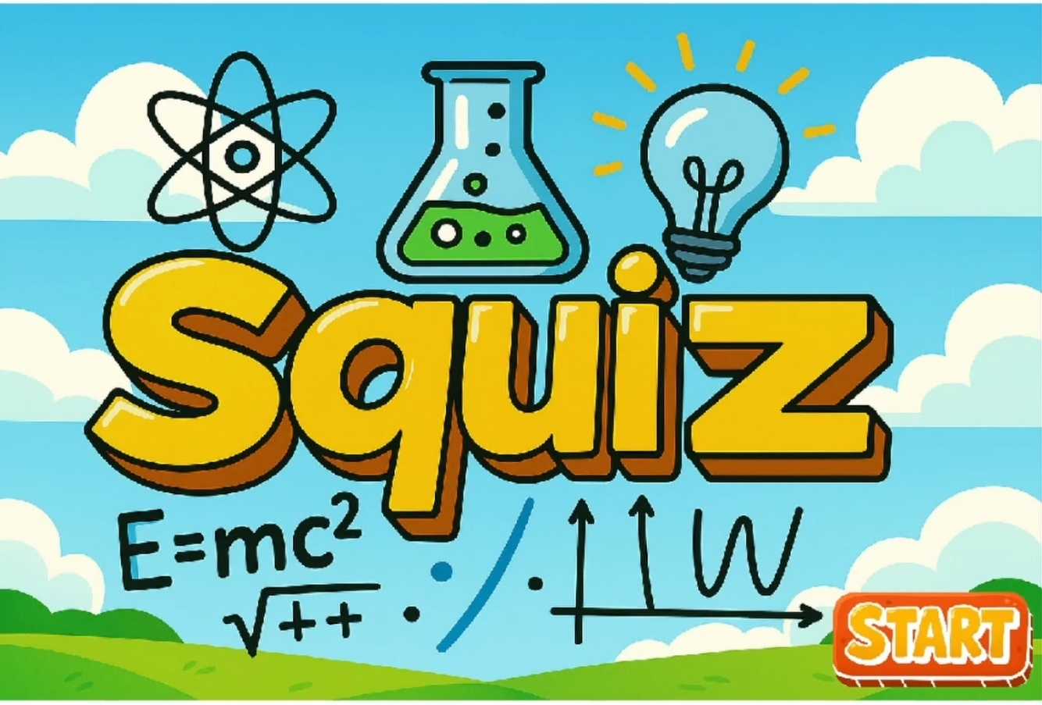

Χαρακτηριστικά εφαρμογής
Εφαρμογή Squiz
  Διαδραστική εφαρμογή βασισμένη στην πλατφόρμα Scratch
  Quiz γνώσεων γυμνασίου Φυσικής & Μαθηματικών
  2 μέθοδοι λειτουργίας
      Προ παρασκευασμένες απαντήσεις
      Δυναμικές απαντήσεις από ΑΙ μοντέλο

Slide 15
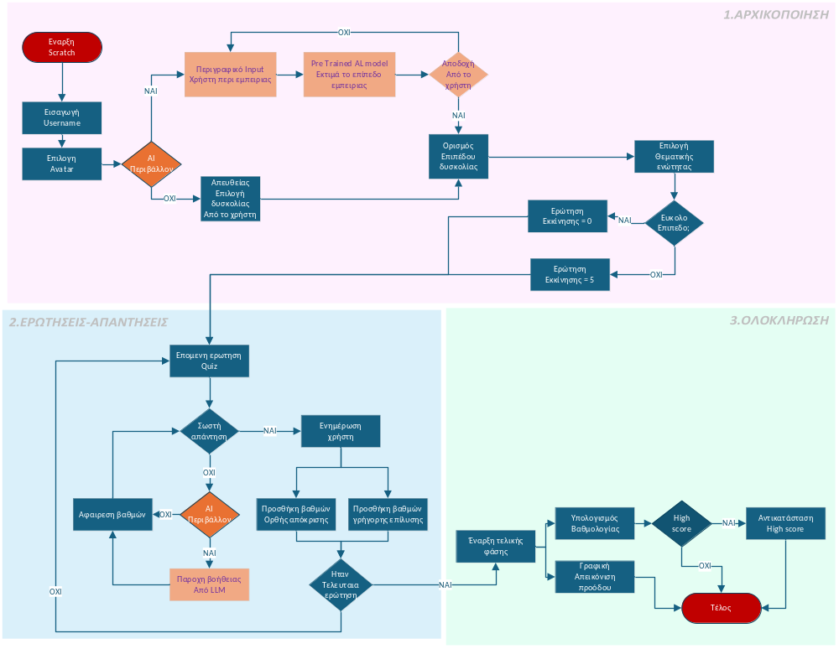
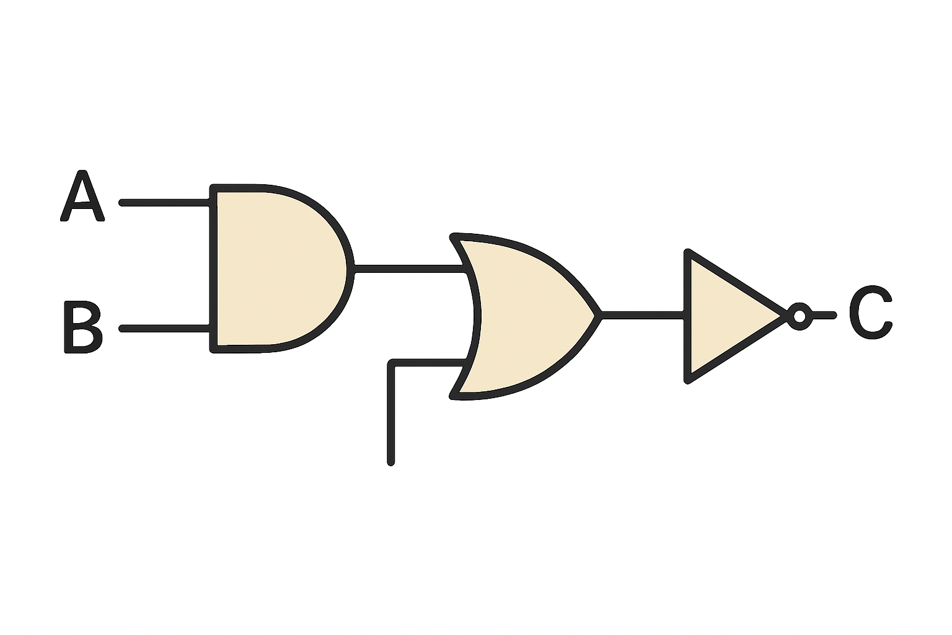
Προδιαγραφές εφαρμογής
  Παραμετροποίηση - εξατομίκευση
  Επιλογή δυσκολίας
  Επιλογή γνωστικού αντικειμένου
  Επεξεργασία απαντήσεων
  Παρουσίαση πρόοδού
  Βαθμολόγηση
  Δυνατότητα πλοήγησης

Slide 16
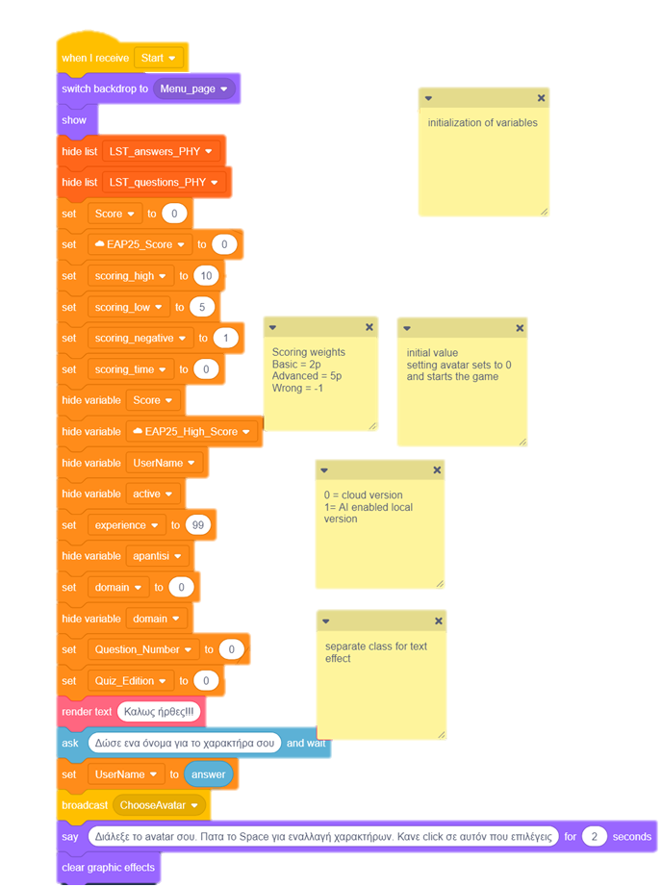
Υλοποίηση
Βασική υλοποίηση
  Με την έναρξη το παιχνιδιού γίνεται η αρχική παραμετροποίηση
  Χρησιμοποιούνται τοπικές μεταβλητές και cloud μεταβλητές, που διατηρούν μόνιμα τιμές ακόμα και όταν τελειώσει η εφαρμογή
  (πχ high score)
  Ειδικές λειτουργίες επιτυγχάνονται με κλήση εξειδικευμένων μεθόδων
  (πχ text special effects)

Slide 17
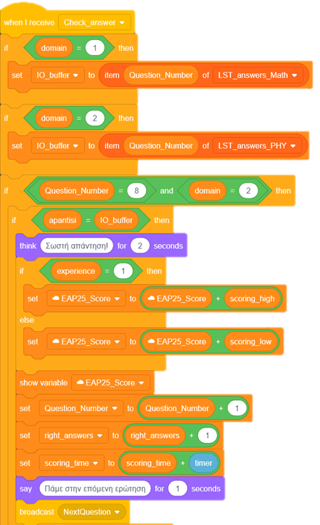
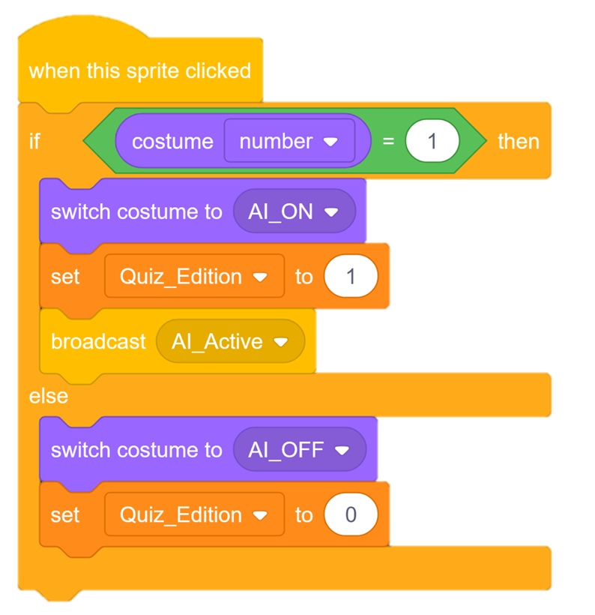

Υλοποίηση
Βασική υλοποίηση
  Οι ερωτήσεις και απαντήσεις του Quiz βρίσκονται σε εξωτερικά κείμενα αρχείου που φορτώνονται σε λίστες.
  Οπού υπάρχει στην εφαρμογή το εικονίδιο ΑΙ, μπορεί να ενεργοποιήσει δυναμικές απαντήσεις κατ’ επιλογή
              quiz_edition=1 : με ΑΙ
              quiz_edition=0 : χωρίς ΑΙ

Slide 18

AI στοιχεία - watsonX
Απο τα πιο ενδιαφέροντα στοιχεία της ΔΕ είναι
η εξερεύνηση και ενσωμάτωση στοιχείων ΑΙ.
Μέρος της ΑΙ λειτουργικότητας επετεύχθη με τη χρήση ενός API
για την πλατφόρμα WatsonX της IBM, ένα σύνολο εργαλείων και
υπηρεσιών τεχνητής νοημοσύνης (AI) και μηχανικής μάθησης
(machine learning).
Η υπηρεσία WatsonX είναι εμπορική, αλλά υπάρχει περιορισμένης λειτουργικότητας δωρεάν άδεια χρήσης η οποία για τους σκοπούς της ΔΕ υπήρξε αρκετή.
Η διαδικασία απόκτησης δωρεάν πρόσβασης στο ΑΡΙ περιγράφεται
στην ΔΕ.
Το ΑΙ μοντέλο ανταποκρίνεται με επιτυχία στα αγγλικά αλλά όχι σε ελληνικά

Slide 19
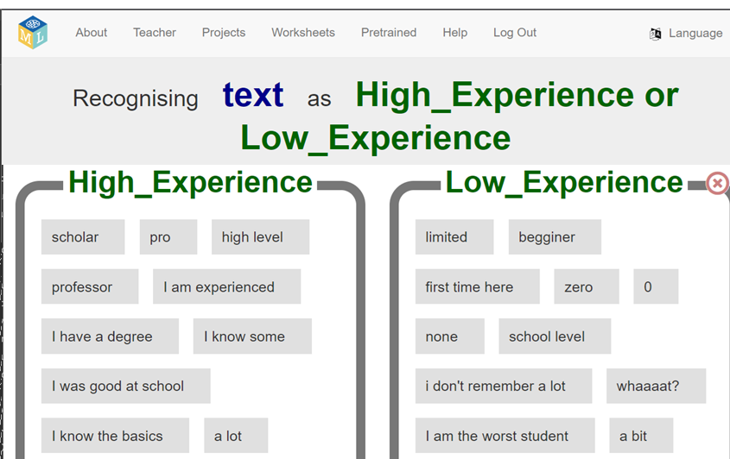

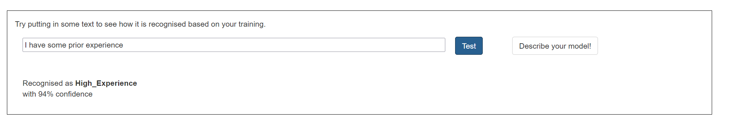
AI στοιχεία - watsonX
Ο στόχος είναι να μπορεί να εκτιμηθεί το επίπεδο εμπειρίας του χρήστη με βάση ελεύθερη περιγραφική του απάντηση κατά πόσο είναι έμπειρος ή αρχάριος στα θέματα του Qiuz
Το μοντέλο έχει εκπαιδευτεί με βάση λέξεις κλειδιά που ο κατασκευαστής θεωρεί καθοριστικές για να προσδιορίσουν την απάντηση
Όταν ο χρήστης δώσει την απάντηση του, με κλήση του ΑΡΙ γίνεται εκτίμηση (με ποσοστό βεβαιότητας) και κατατάσσεται ο χρήστης ως προς την εμπειρία του.
Η εφαρμογή προσαρμόζεται ανάλογα οδηγώντας τον χρήστη σε πιο δύσκολα επίπεδα

Slide 20

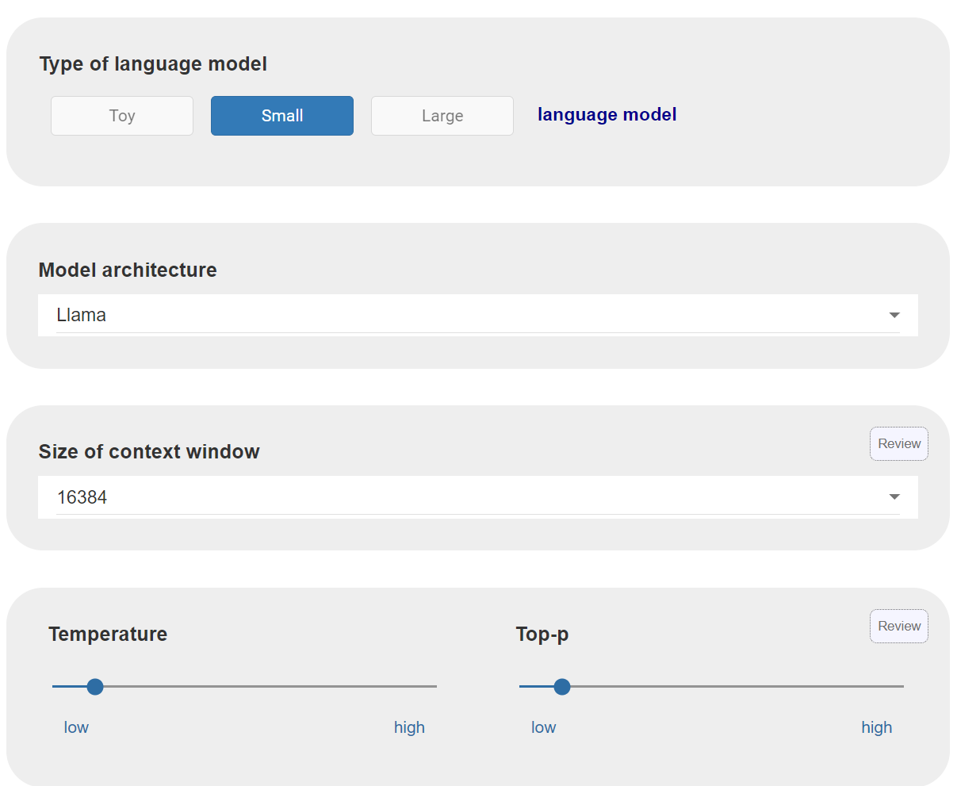
AI στοιχεία - LLM
Άλλη ΑΙ λειτουργικότητα επετεύχθη με τη χρήση ενός τοπικά εγκατεστημένου
μεσαίου μεγέθους LLM (Llama)
Η αρχική παραμετροποίηση καθορίζει το
πως θα συμπεριφέρεται το μοντέλο όταν
θα εκτιμάει τις απαντήσεις στο Quiz και
θα παρέχει βοήθεια για να προχωρήσει
ο μαθητής.
Παράμετρος Temperature:
Καθορίζει το βαθμό δημιουργικότητας (τυχαιότητα) των απαντήσεων
Παράμετρος Top-p:
Καθορίζει πόσο φλύαρη (ποικίλη) θα είναι η απάντηση

Slide 21
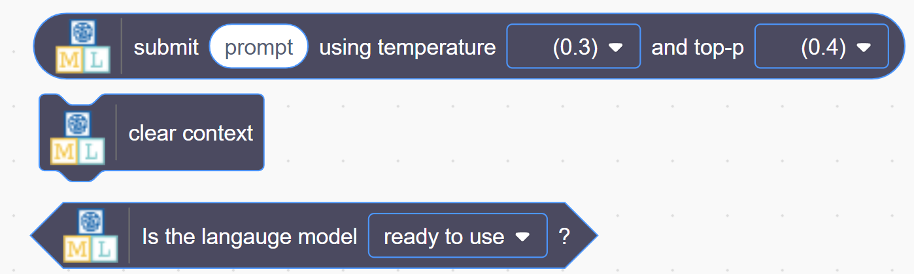
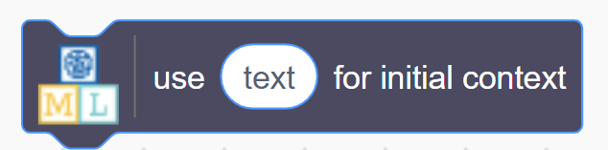
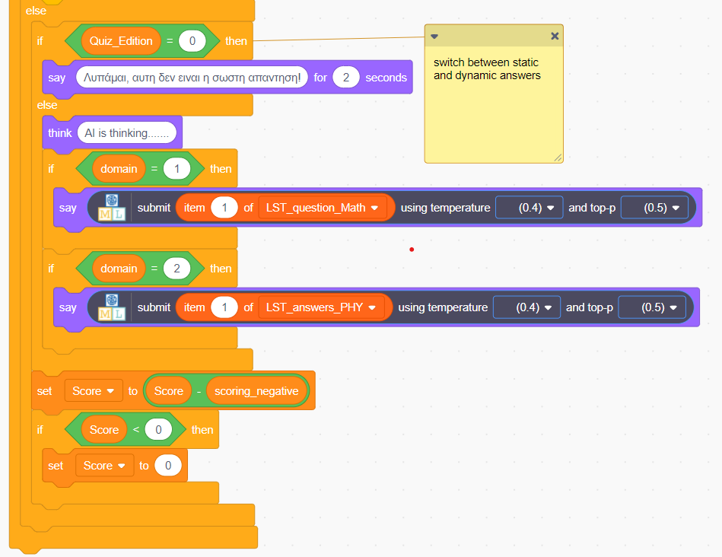
AI στοιχεία - LLM
Μέσα από την εφαρμογή μπορούν να γίνουν οι ακόλουθες κλήσεις προς το LLM
Επιστρέφει απάντηση με παραμέτρους το κείμενο εισόδου, temperature, top-p
Εκκαθάριση της μνήμης ώστε να ξεκινήσει μια νέα συνομιλία χωρίς να λαμβάνει υπόψιν τι έχει προηγηθεί.
Έλεγχος για την διαθεσιμότητα του νέου μοντέλου αν ο χρήστης επιλέξει να θέσει νέο context κατά τη χρήση (run time)
Οι ερωτήσεις του Quiz περνιούνται ως παράμετροι από λίστες (έχουν φορτωθεί στην αρχικοποίηση) και το μοντέλο παράγει δυναμικά απαντήσεις στα προβλήματα Φυσική και Μαθηματικών τις οποίες χρησιμοποιεί ως υπόδειξη εάν ο μαθητής κανέι λάθη ή εχει κολλήσει

Slide 22
Περιορισμοί εφαρμογής
Hallucinations (AI)
Οι απαντήσεις είναι στοχαστικές.
Με παραμετροποίηση μπορούν να μετριαστούν οι ανεπιθύμητες παρενέργειες όχι όμως να εξαφανιστούν.
LLM & Scratch integration
Η δημόσια πλατφόρμα Scratch δεν επιτρέπει ενσωμάτωση τέτοιων API, γιαυτο το λόγο έγινε χρήση διαφοροποιημένης Scratch πλατφόρμας που επιτρέπει την ενσωμάτωση λειτουργικότητας ΑΙ με περιορισμένη όμως πρόσβαση: https://machinelearningforkids.co.uk/
Πρωτεύοντες
Τοπικοί πόροι για την εγκατάσταση του LL
WatsonX API περιορισμοί
Δευτερεύοντες
Αδυναμία χρήσης ελληνικών χαρακτήρων
Scratch: I/O περιορισμοί
Scratch: Μέγεθος απαντήσεων (300 char)

Slide 23
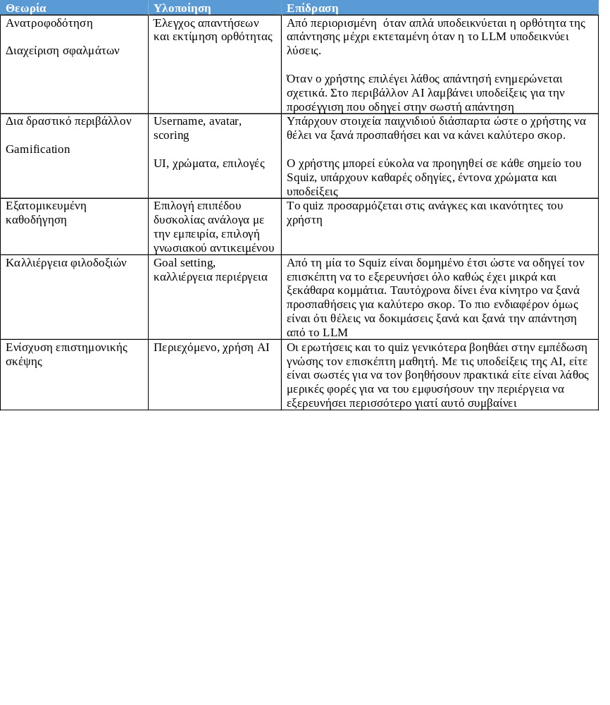
Αποτελέσματα Υλοποίησης
Μέσα από την ολοκλήρωση της εφαρμογής Squiz, υλοποιήθηκαν τα ακόλουθα χαρακτηριστικά που εκφράζουν τη σχετική θεωρία
Ανατροφοδότηση
Gamification
Διαχείριση σφαλμάτων
Εξατομικευμένη καθοδήγηση
Δια δραστικό περιβάλλον
Καλλιέργεια φιλοδοξιών
Ενίσχυση επιστημονικής σκέψης

Slide 24
Συμπεράσματα
Η χρήση συστημάτων υποβοήθησης εκπαίδευσης στηριζόμενα σε υπολογιστές αυξάνει διαρκώς.
Με τη χρήση των στοιχείων που χαρακτηρίζουν τη θεωρία της ανάπτυξης και υπολογιστικής σκέψης και επίλυσης προβλημάτων όπως:
  Παιγνιοποίηση
  Παροχή ανατροφοδότησης
  Διαδραστικό περιβάλλον
  Προσωποποίηση της εμπειρίας
δίδεται η δυνατότητα να εξελιχθεί η εκπαιδευτική ενδιαφέρουσα, συμμετοχική και αποτελεσματική εμπειρία.
Η πλατφόρμα Scratch είναι ένα εξαιρετικό περιβάλλον για νέους μαθητές ώστε να μπορέσουν να αναπτύξουν την υπολογιστική σκέψη και την ικανότητα επίλυσης προβλημάτων. Η απλοποιημένη παρουσίαση των εννοιών προγραμματισμού επιτρέπει στο χρήστη να εστιάσει στα λογικά προβλήματα και την επίλυσή τους παρά στη σύνταξη και τις ιδιαιτερότητες μιας συγκεκριμένης γλώσσας.
Η χρήση στοιχείων ΑΙ αποτελεί μια εξαιρετική ευκαιρία να διανθιστεί η παραδοσιακή προσέγγιση με δεδομένες ερωτήσεις - απαντήσεις σε κάτι δυναμικό και συχνά απρόβλεπτο, κάτι που πολλαπλασιάζει το ενδιαφέρον και την ενασχόληση.
Ταυτόχρονα η χρήση στοιχείων ΑΙ εμπεριέχει κινδύνους, καθώς μπορεί να παρασχεθεί η λάθος πληροφορία παρουσιασμένη με τρόπο αληθοφανή που δύσκολα εντοπίζεται, οδηγώντας την εκπαίδευση σε λάθος μονοπάτια.

Slide 25

Μελλοντικές επεκτάσεις
Ενδεχόμενη μελλοντική επέκταση του Squiz θα μπορούσε να μετριάσει τους προαναφερθέντες περιορισμούς
Μια πρόταση για μελλοντική ανάπτυξη θα ήταν ένα private deployment του Scratch στο GitHub με ένα η περισσότερα public extensions που να ενσωματώνουν LLM τα οποία ο χρήστης θα μπορεί να εκπαιδεύσει με δικές του παραμέτρους και να αποθηκεύσει στο cloud.
Μια τέτοια εφαρμογή με εύκολη εγκατάσταση και πρόσβαση, για χρήση και κατανόηση των MML μέσα σε περιβάλλον προγραμματισμού για παιδιά θα αποτελούσε μια εξαιρετική ευκαιρία να εξερευνήσουν της δυνατότητες τη ΑΙ αλλά να αναπτύξουν και άμυνες απέναντι στους κινδύνους της.

Slide 26

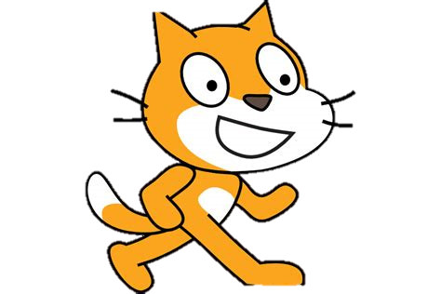

Demo
Δυνατότητες παρουσίασης της εφαρμογής
Παρουσίαση πλήρους λειτουργικότητας μεσω βίντεο
https://youtu.be/rYBappBGzfw
Βασική έκδοση Scratch, χωρίς στοιχεία ΑΙ
https://scratch.mit.edu/projects/1172998457/
Live demo από τοπική εγκατάσταση, πλήρης έκδοση

Slide 27
Επίλογος
Ευχαριστώ για την προσοχή σας
Ορισμένα από τα γραφικά της παρουσίασης δημιουργήθηκαν από το ChatGPT με το κατάλληλο prompt.

